Slide 1
,,O CĂLĂTORIE ÎN LUMEA BANILOR’’
PROIECT DE EDUCAȚIE FINANCIARĂ
clasa a III- a B, Școala Gimnazială prof.Lucian Pavel
Oltenița, Jud. Călărași
Profesor BUGA ERNA

Slide 2
Scopul proiectului: Formarea în rândul elevilor a unor competențe privind procurarea și gestionarea eficientă a banilor și aplicarea corectă a noțiunilor din domeniul financiar- bancar Obiectivele proiectului: O1:Să formeze elevilor deprinderi de utilizare corectă a unor noțiuni de limbaj specific domeniului financiar- bancar; O2:Să cultive, în rândul elevilor, interesul pentru identificarea unor modalități eficiente de procurare și gestionare a banilor; O3:Să Să ajute elevii să-și dezvolte spiritul antreprenorial prin vânzarea/licitarea creațiilor proprii în cadrul unei expoziții de produse tematice; O4:Să valorizeze potențialul creator al elevilor în crearea unor produse tematice; O5:Să antreneze elevii in activități ce stimulează gândirea logico-creativă. Activități propuse: 1.,,În atelierul fanteziei” 2.,,La licitație” 3.,,Învățăm să construim un buget echilibrat” 4.,,La cumpărături” 5.,,Plata facturilor”

Slide 3
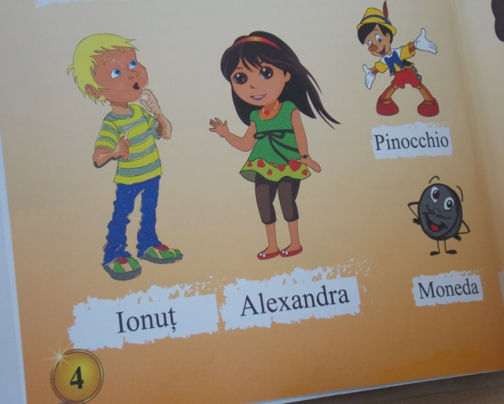
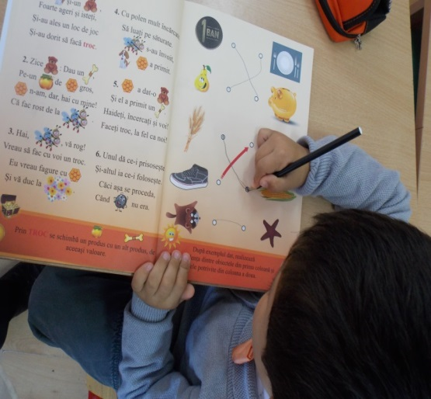
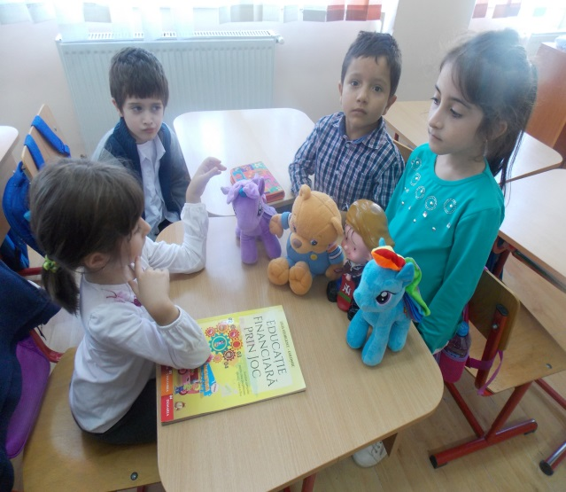
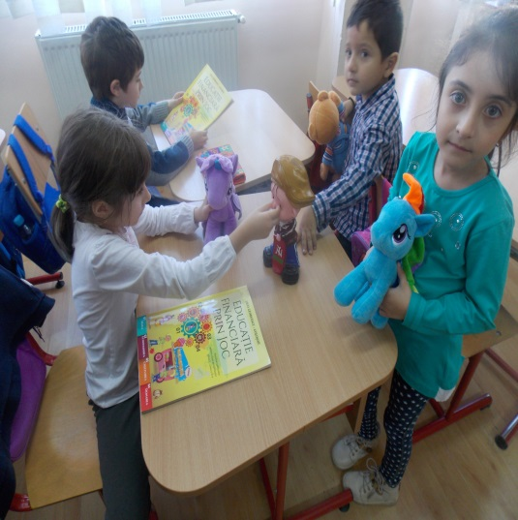
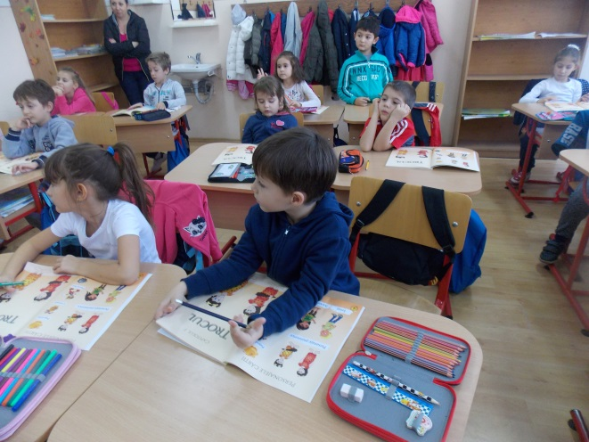
Așa am inceput...eram clasa pregătitoare !Am făcut troc folosind jucăriile preferate.

Slide 4
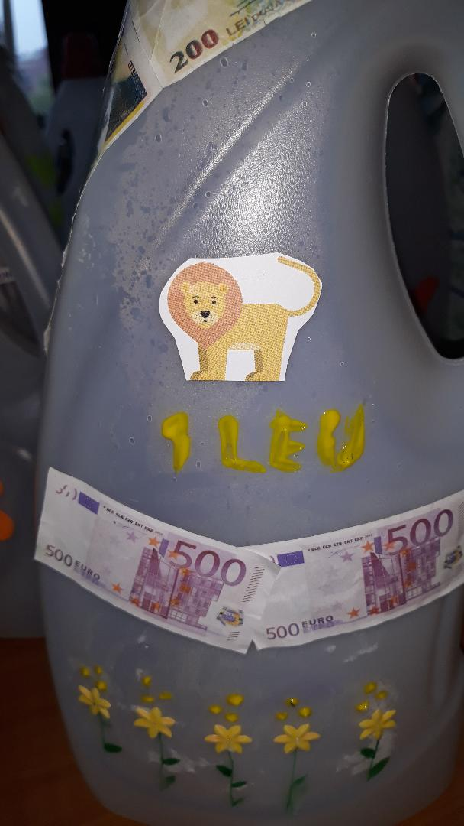
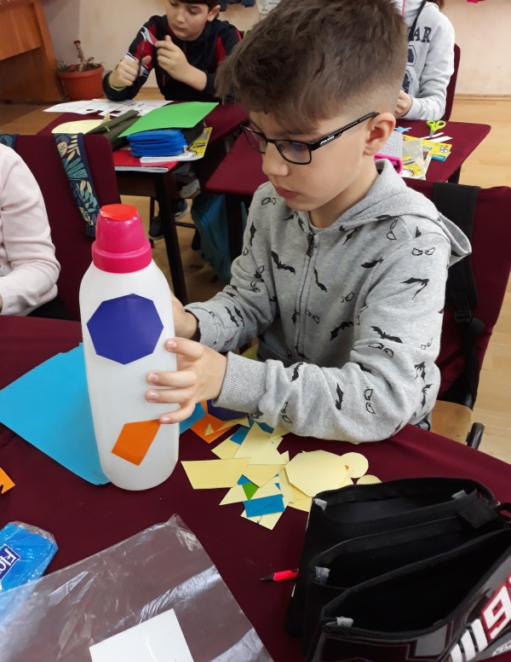
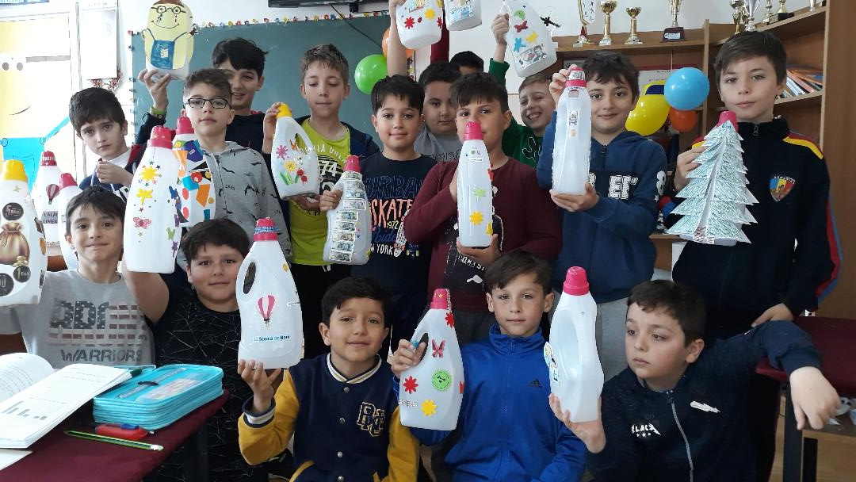
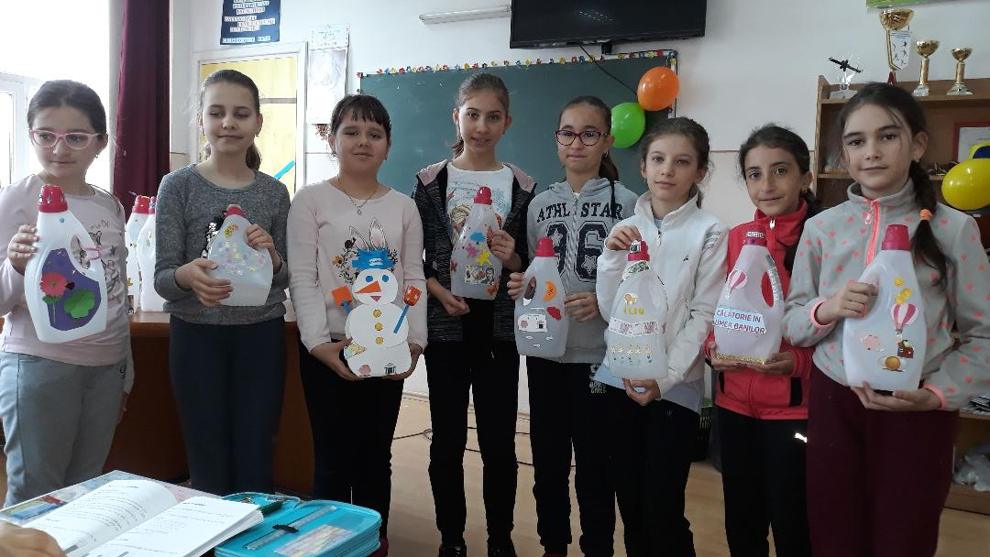
Un mijloc de economisire la îndemâna noastră. Pușculița !!! Le-am confecționat cu mare drag.

Slide 5
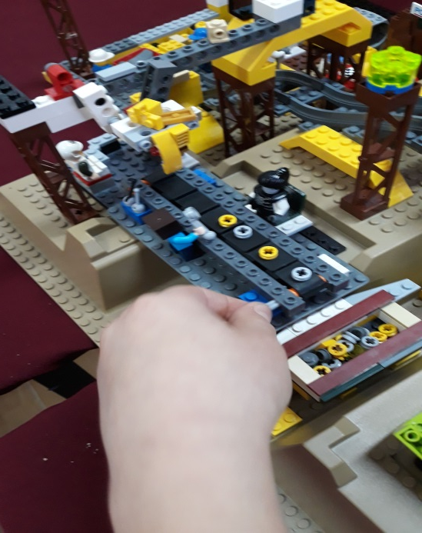
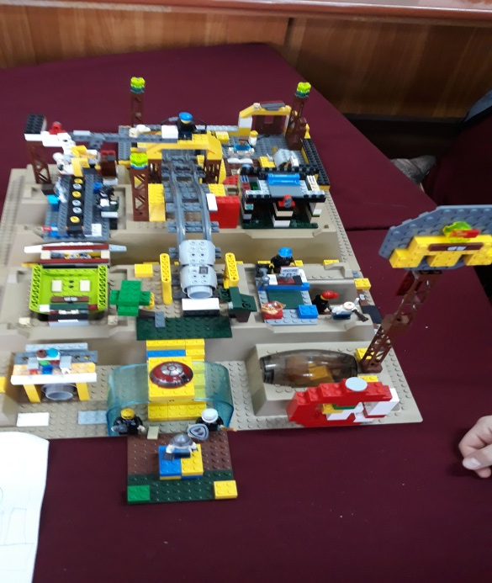
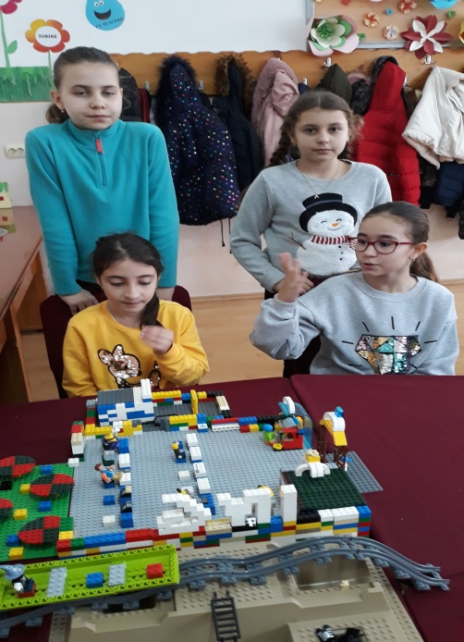
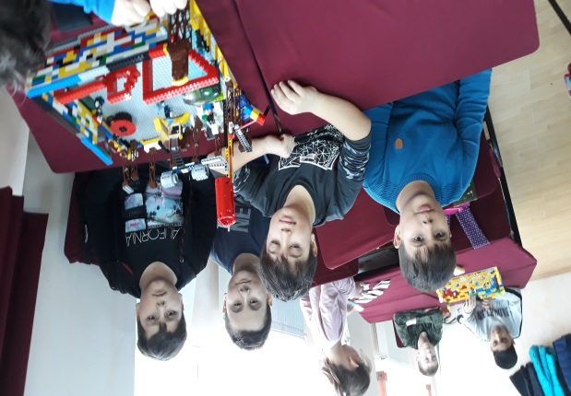
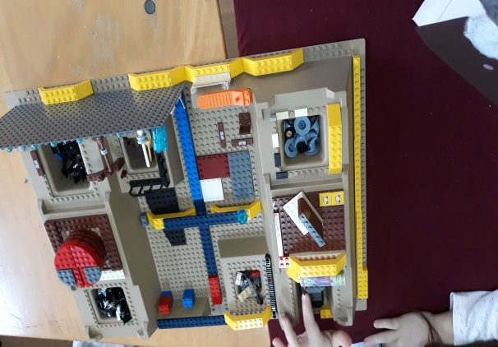
Ne-am închipuit că suntem bancheri,ne -am construit din piese LEGO banca noastră,a copiilor !

Slide 6
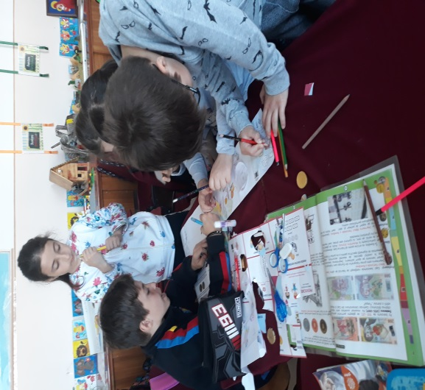
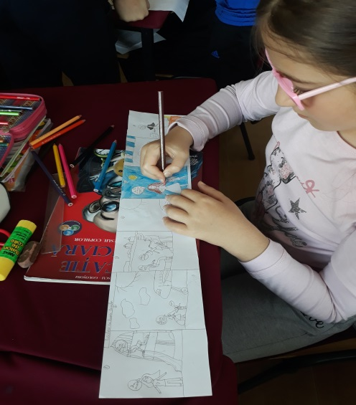
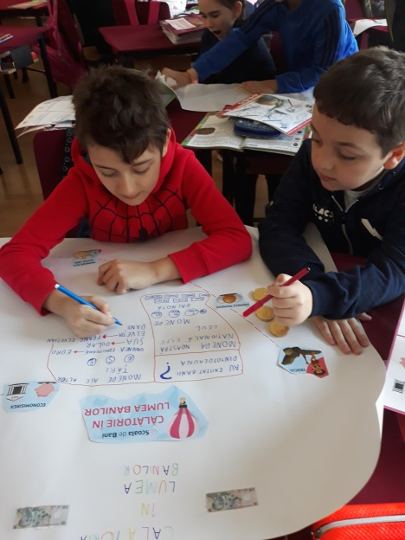
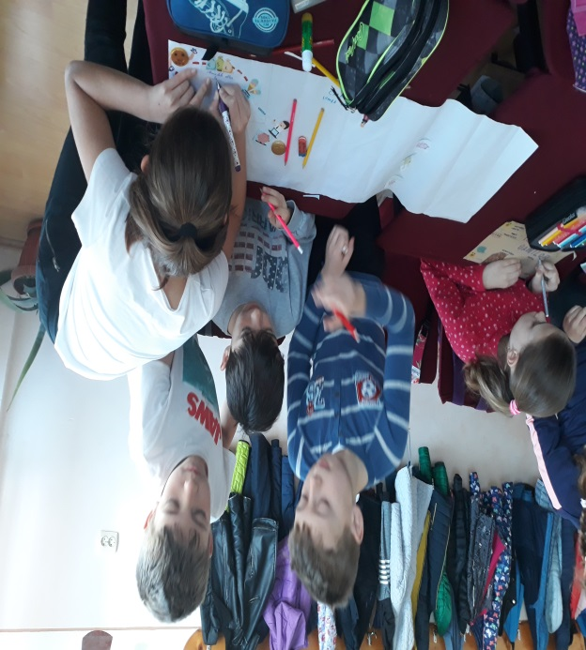
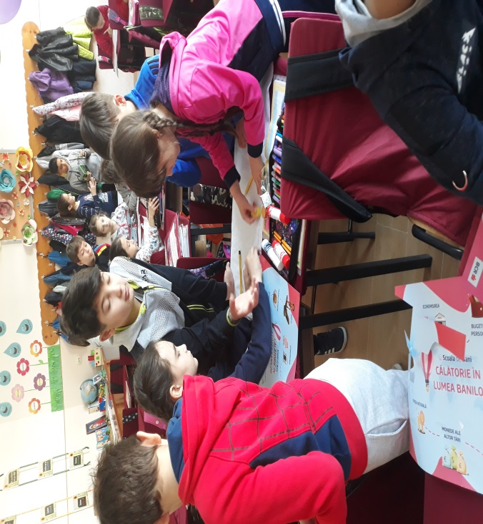
Am dobândit noi cunoștiințe!Am creat postere și benzi desenate pentru informarea colegilor din școală care nu studiază educație financiară .

Slide 7
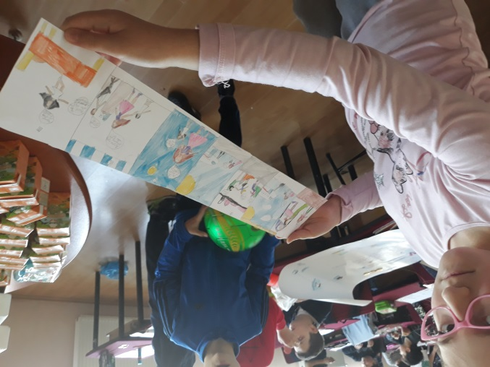
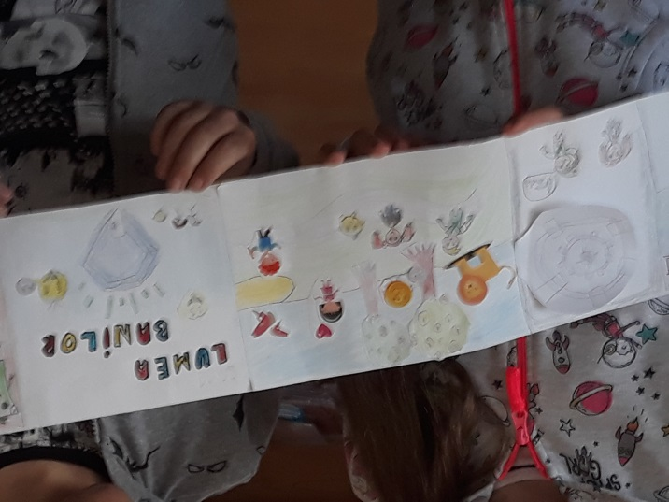
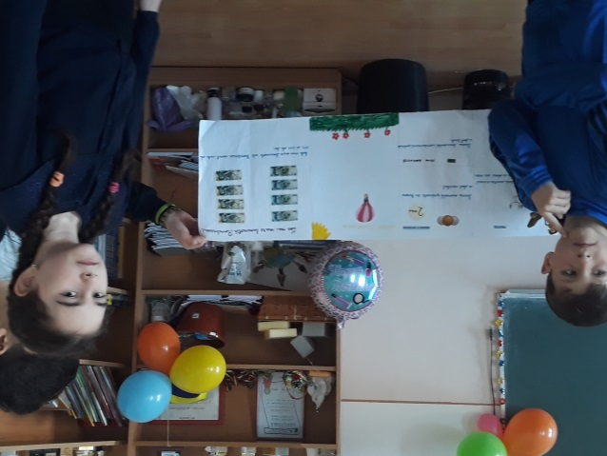
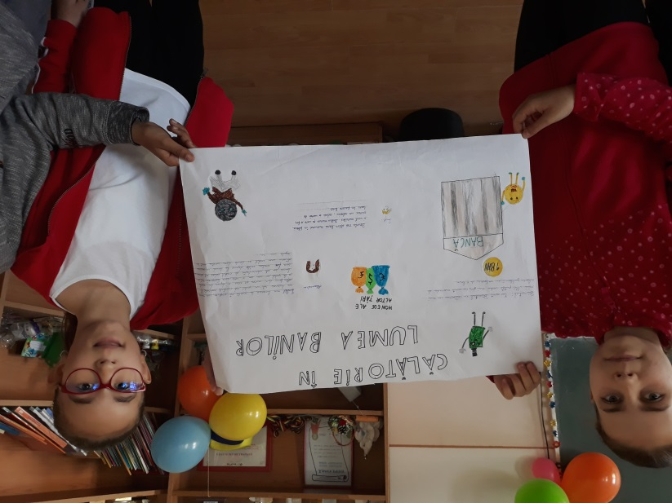
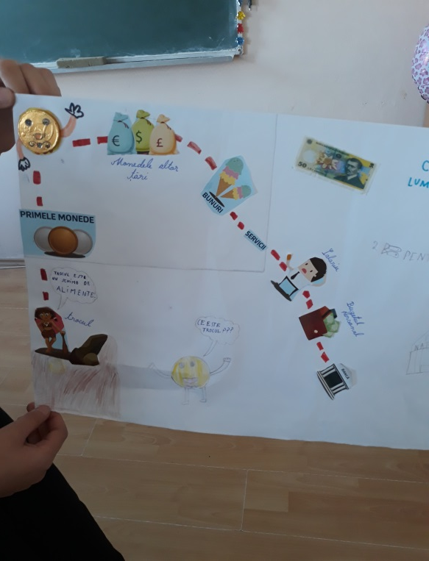
Posterele și benzile desenate care s-au afișat pe holul școlii !

Slide 8
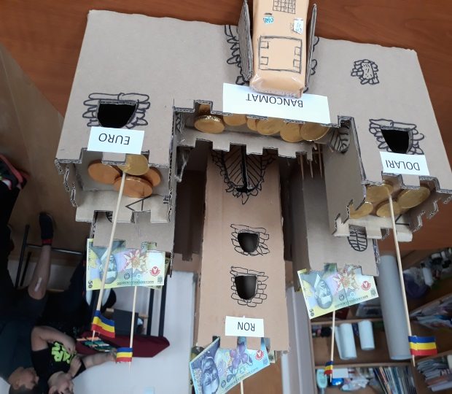
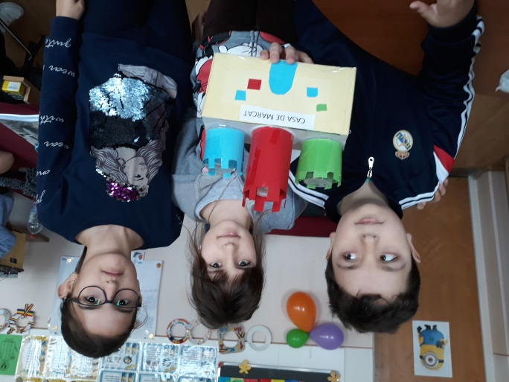
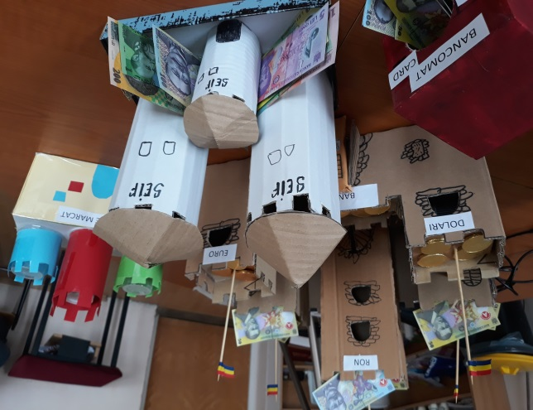
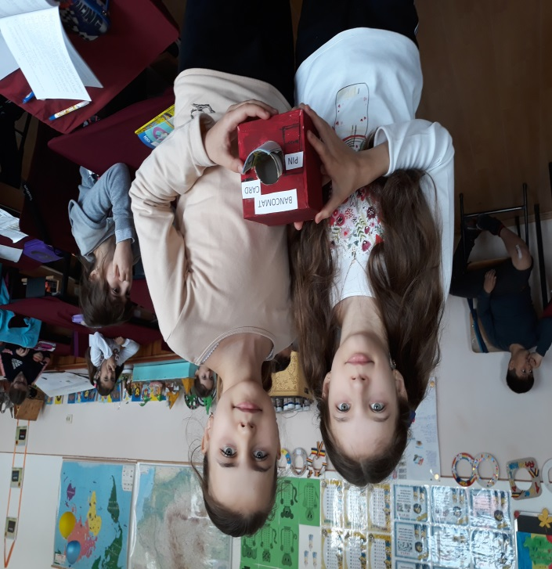
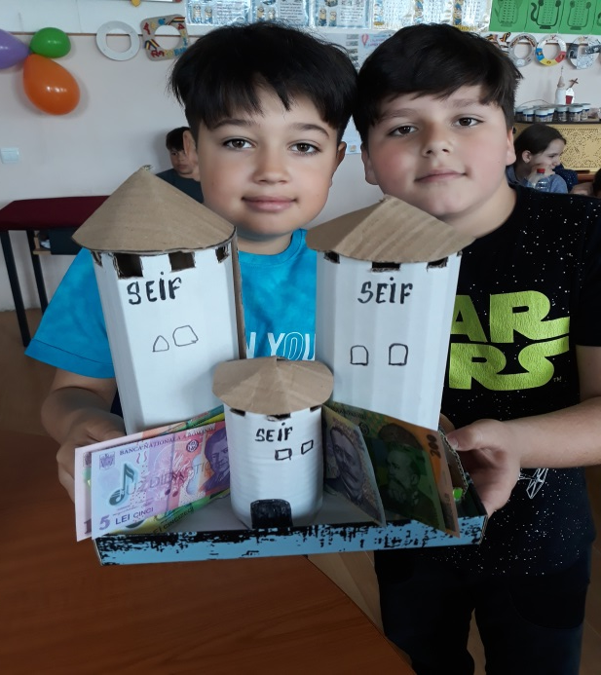
Atelierul fanteziei....am construit bancomate,case de marcat și seifuri din materiale reciclabile !

Slide 9
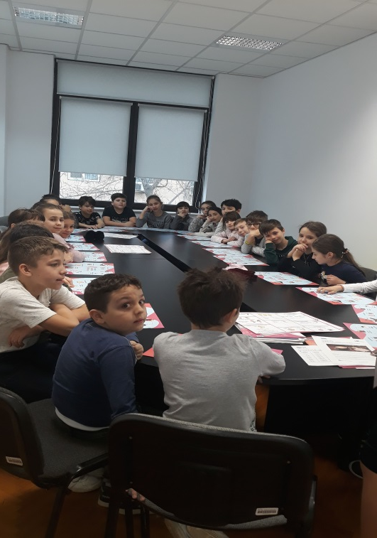
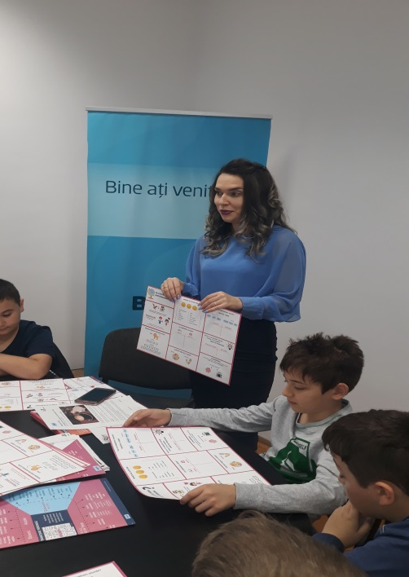
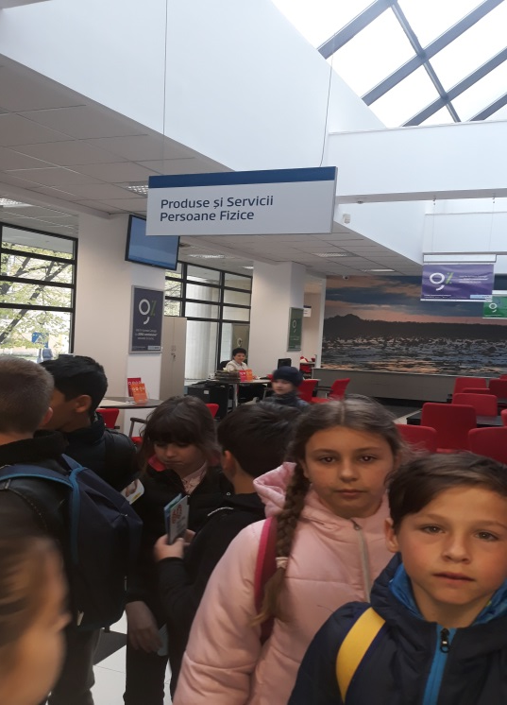
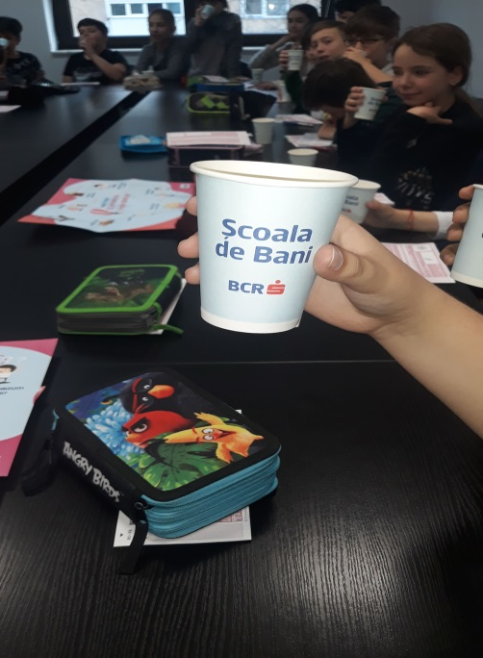
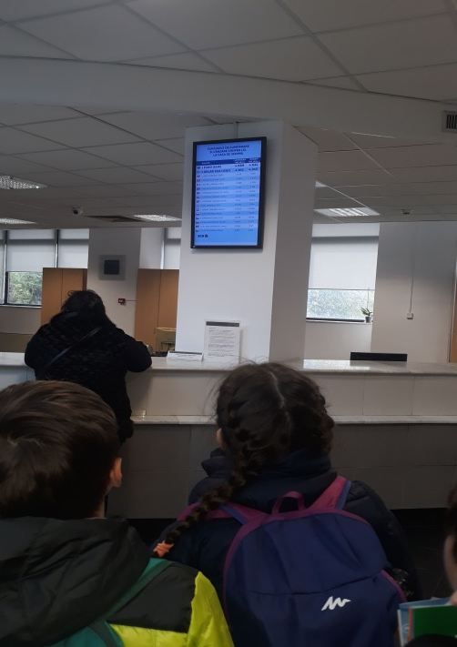
Vizită la bancă.

Slide 10
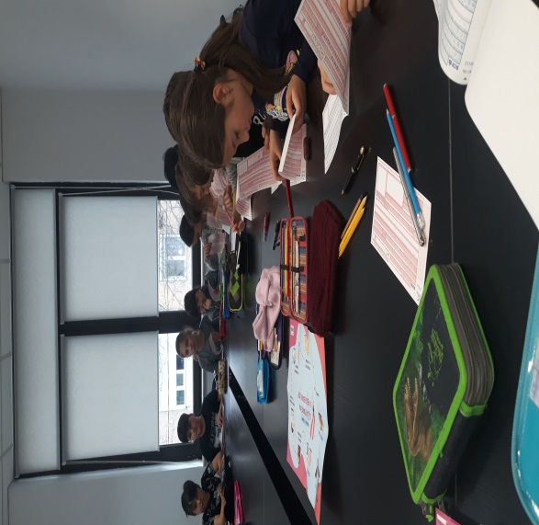
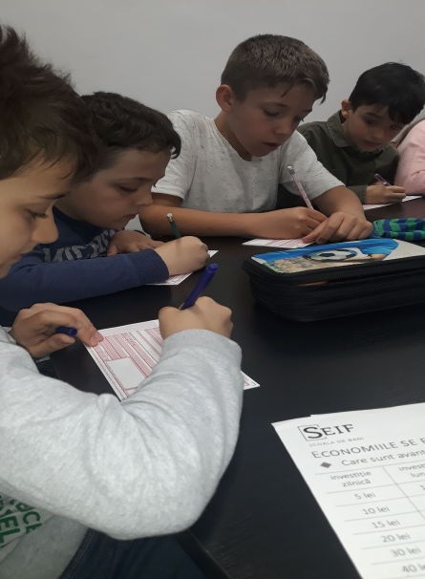
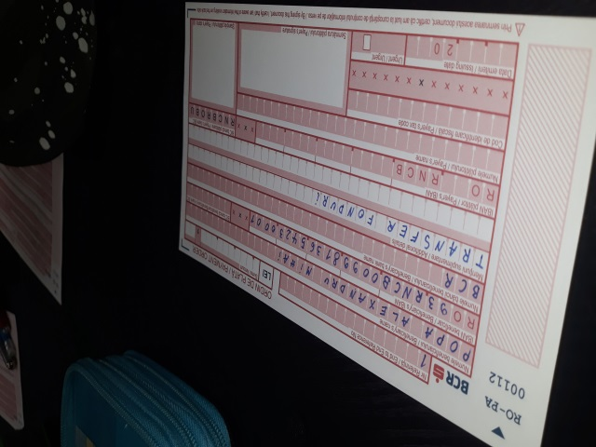
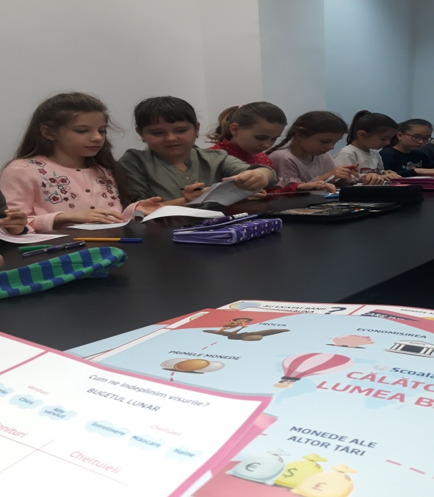
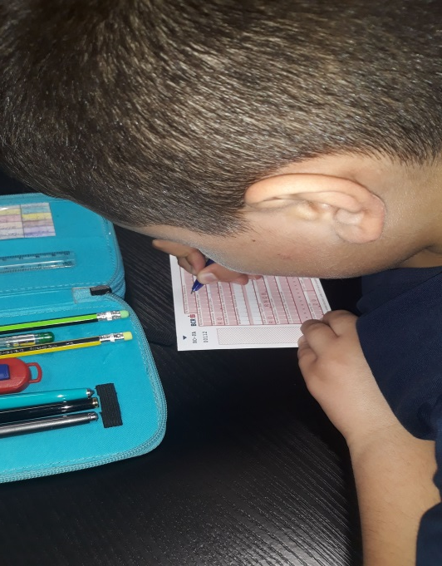
Învățăm să citim,să înțelegem și să completăm un ordin de plată.

Slide 11
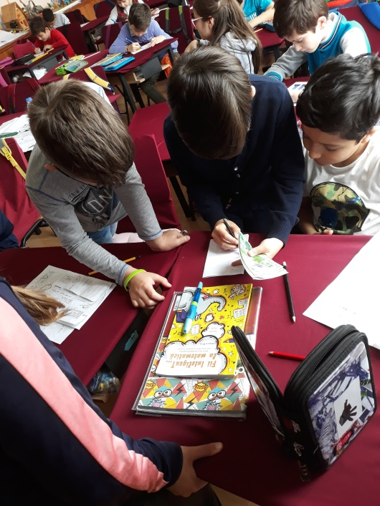
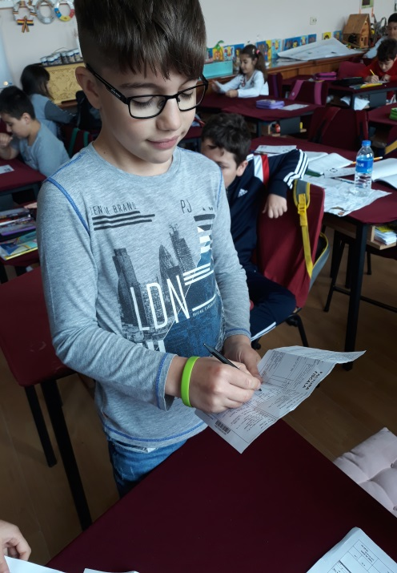
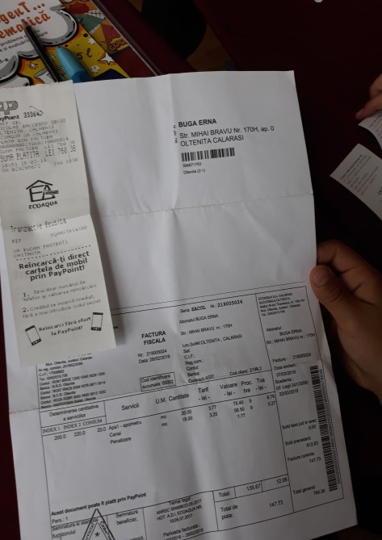
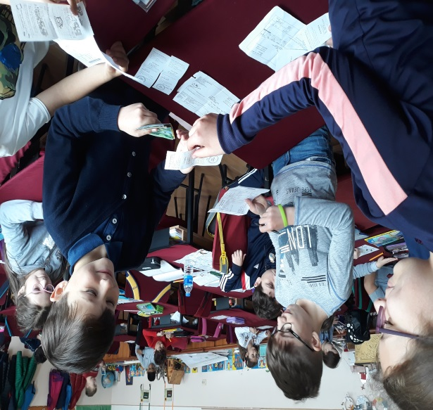
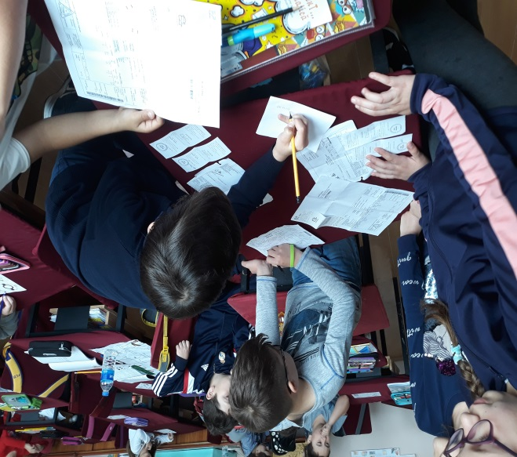
Învățăm să construim un buget echilibrat.Plata facturilor.

Slide 12
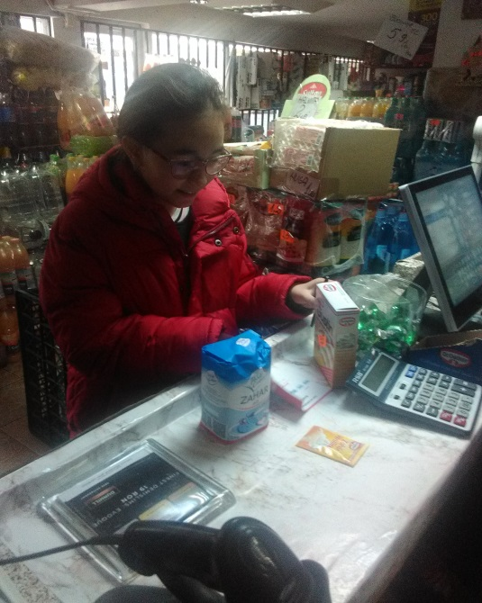
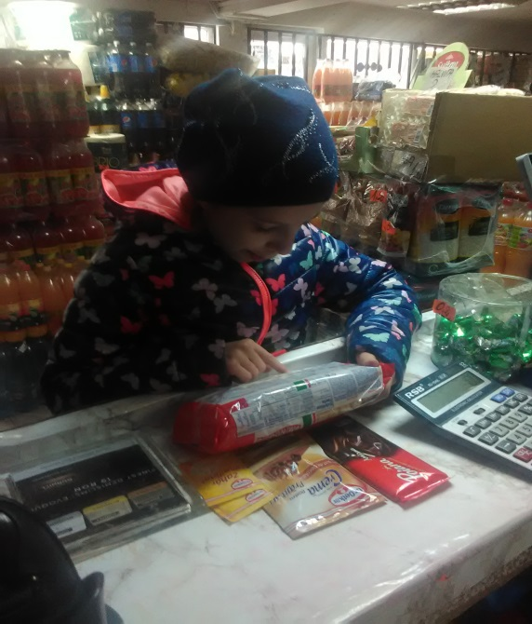
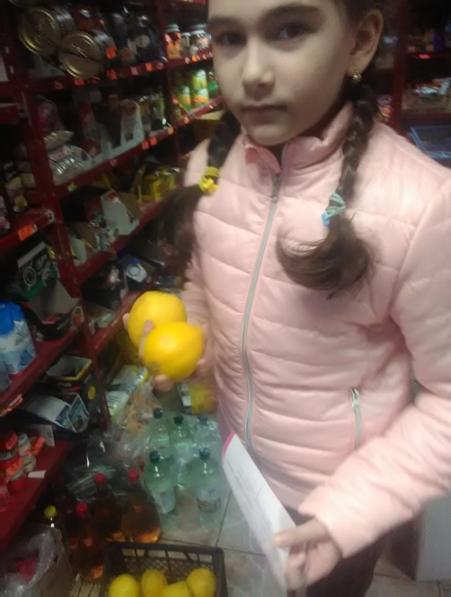
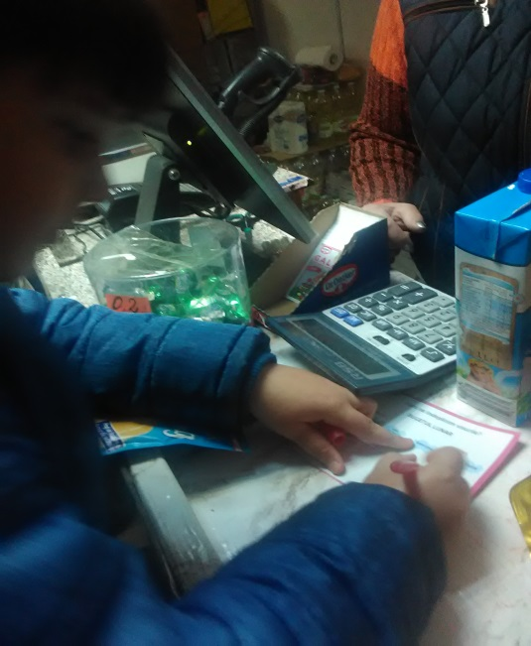
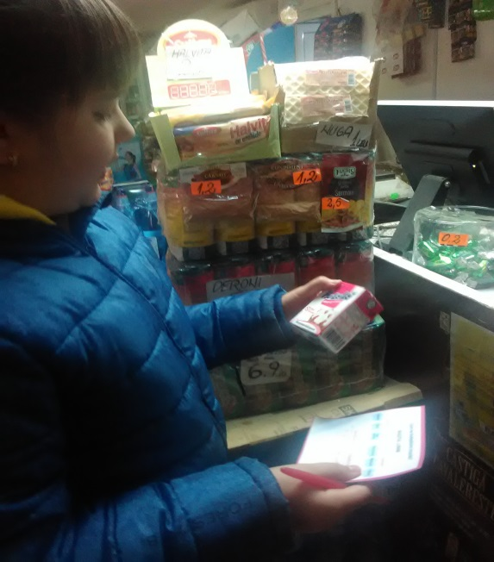
La cumpărături.Analizăm preț,calitate și cantitate.

Slide 13
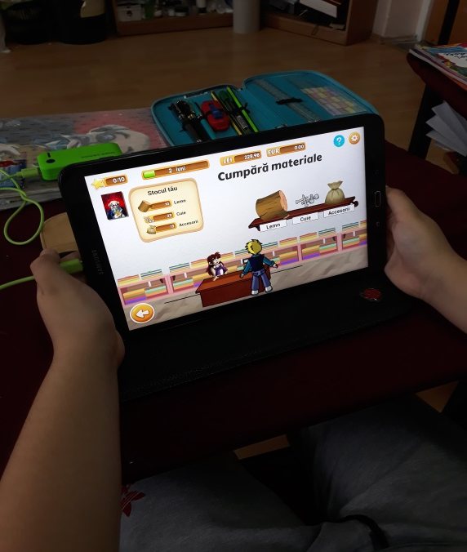
Kids-o afacere de succes ! Ne jucăm cu plăcere !

